Slide 1
算法设计与分析
Algorithm design and Analysis
北京工商大学
王晓川

Slide 2
课程说明

Slide 3
教学大纲
概述
算法分析
分治
在线测试2
图
在线测试1
贪心算法
在线测试3
动态规划
NP问题
网络流
在线测试4

Slide 4
课程体系
计算模型
算法设计&分析技术
计算
复杂性

Slide 5
课程体系
求解策略
算法设计&分析技术
问题

Slide 6
课程体系
求解策略
分治法
排序
动态
规划
最短
路径
优化
选择
贪心
最小生成树
查找
暴力法
排序
DFS
图遍历
遍历
选择
BFS
查找
序（Order）
图
问题

Slide 7


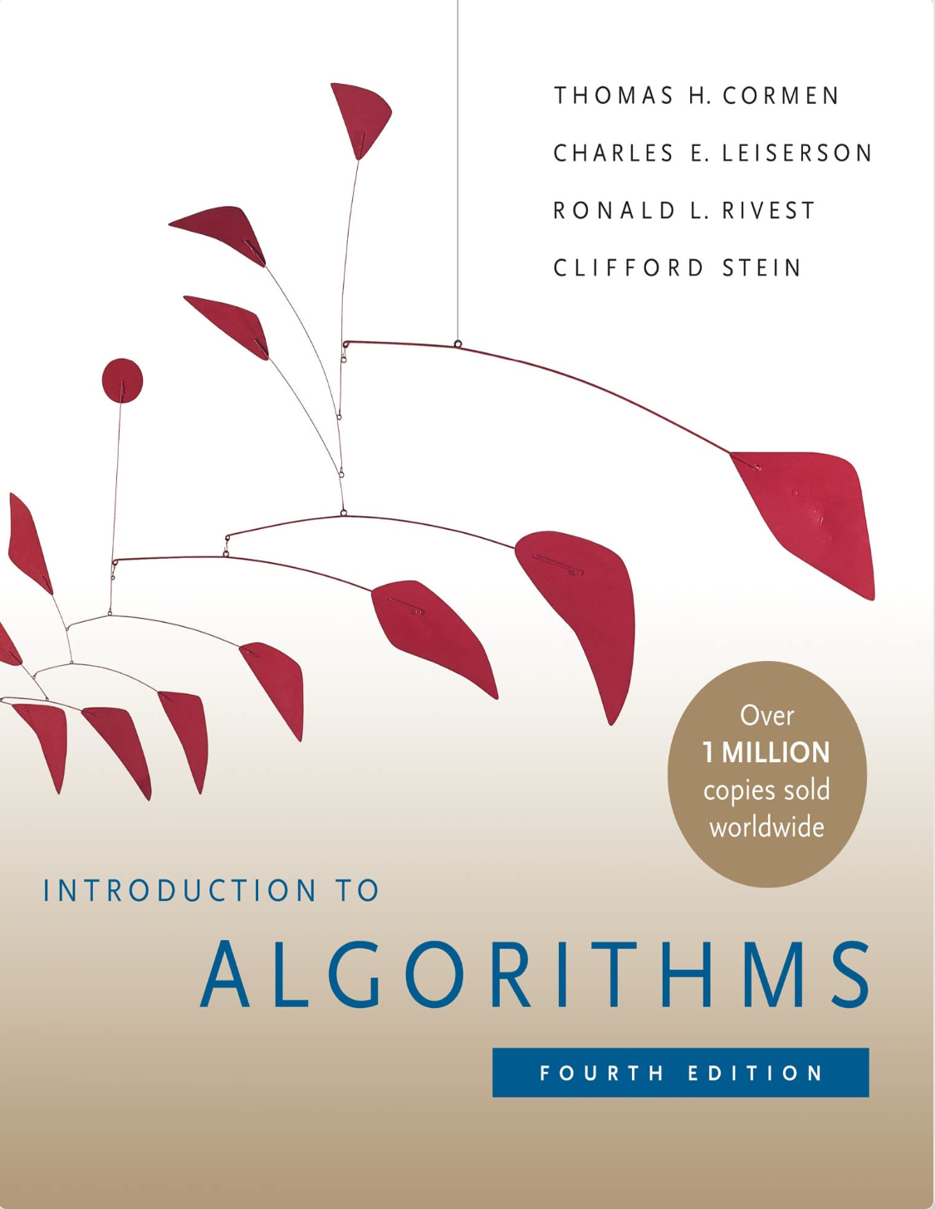
参考书籍
课程主要资料：
课件（https://github.com/wangxiaochaun/IADA）
主要参考书籍

Slide 8
考核方式
课后作业（30%）：通过飞书云文档提交
在线测试（10%）：通过清览系统提交
期末考试（60%）：闭卷考试
课后作业共13次，任选其中10次完成即可，但请注意每次作业的截止时间，截止时间后分数折半，最终截止时间为期末考试后一周
在线测试共4次，每次5道Online Judge题目，按完成的比例计分，截止时间为期末考试后一周

Slide 9
引言
Introduction

Slide 10
1.1 引例：稳定匹配

Slide 11






引例：稳定匹配问题
暑期实习：如何处理两方（企业方和学生方）的配对关系。
企业方（employers）和学生方（applicants）都有自己的偏好顺序（preference ordering）。
可能的混乱：
学生先后收到两份offer，而后者是他偏好的……
企业更偏好的学生放弃当前的offer而选择它……
2nd 偏好
2nd 偏好
1st 偏好
1st 偏好

Slide 12
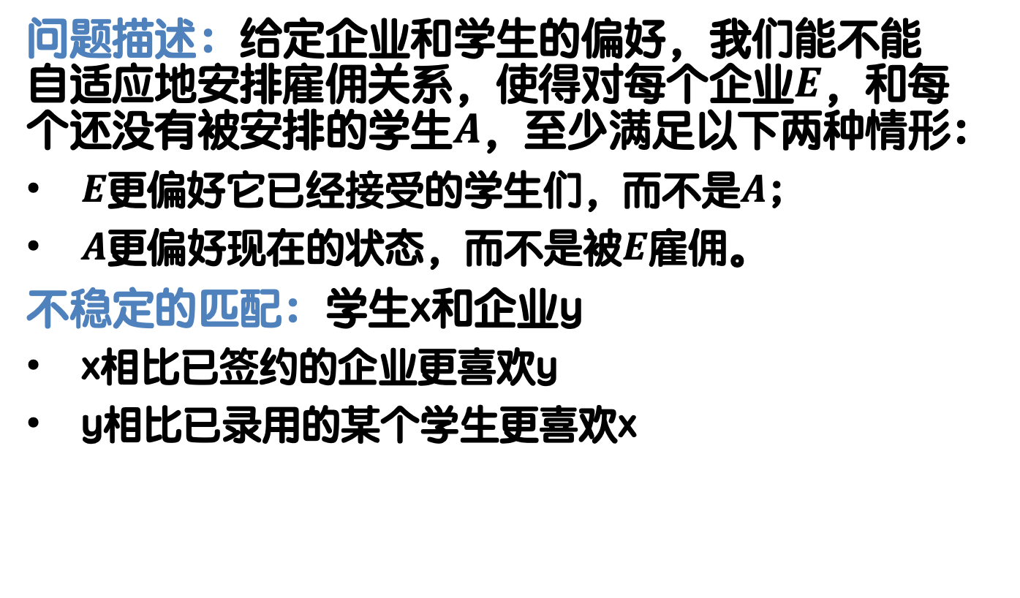
引例：稳定匹配问题
问题描述：给定企业和学生的偏好，我们能不能自适应地安排雇佣关系，使得对每个企业$E$，和每个还没有被安排的学生$A$，至少满足以下两种情形：
$E$更偏好它已经接受的学生们，而不是$A$；
$A$更偏好现在的状态，而不是被$E$雇佣。
不稳定的匹配：学生x和企业y
x相比已签约的企业更喜欢y
y相比已录用的某个学生更喜欢x
稳定的匹配

Slide 13
引例：稳定匹配问题
注意真实世界中的企业和求职者存在一定的不对称。每个求职者试图找到一家企业；但是每个企业可能试图雇佣多个职员。
更复杂的情况是，暑期实习提供的岗位数少于求职者的人数。
此外，有些求职者并不是向每个企业都投递简历。
化繁为简：
先考虑最简单的情况，即有n个学生和n个企业，每个学生都向所有企业投递了简历，且每个企业只招收1名学生

Slide 14
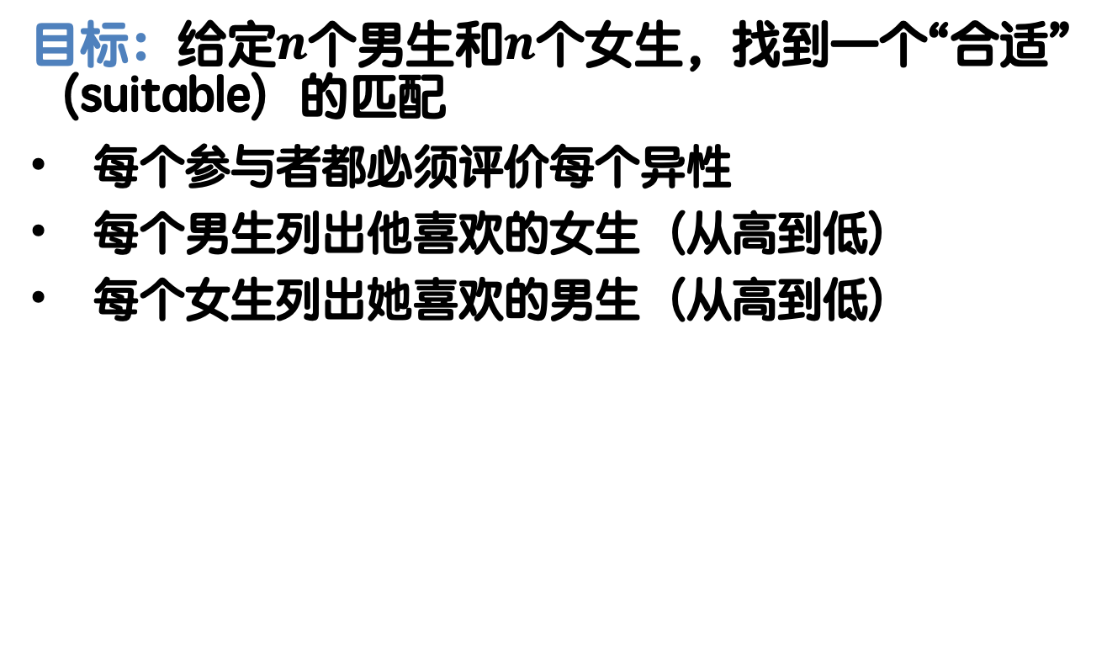
引例：稳定匹配问题
目标：给定$n$个男生和$n$个女生，找到一个“合适”（suitable）的匹配
每个参与者都必须评价每个异性
每个男生列出他喜欢的女生（从高到低）
每个女生列出她喜欢的男生（从高到低）
最喜欢
 | 1st | 2nd | 3rd
俊杰 | 黛玉 | 宝钗 | 晴雯
杰伦 | 宝钗 | 黛玉 | 晴雯
信哲 | 黛玉 | 宝钗 | 晴雯
 | 1st | 2nd | 3rd
黛玉 | 杰伦 | 俊杰 | 信哲
宝钗 | 俊杰 | 杰伦 | 信哲
晴雯 | 俊杰 | 杰伦 | 信哲
男生的偏好表
女生的偏好表

Slide 15
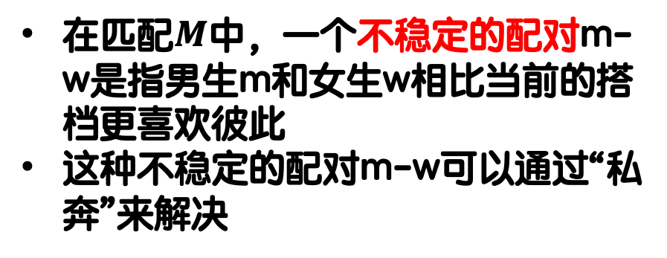
引例：稳定匹配问题
完美匹配：每个人都有唯一的配对
每个男生只有一个女生配对
每个女生只有一个男生配对
稳定性：不存在破坏当前匹配的潜在因素
在匹配$M$中，一个不稳定的配对m-w是指男生m和女生w相比当前的搭档更喜欢彼此
这种不稳定的配对m-w可以通过“私奔”来解决
m
w
m’
w’

Slide 16
引例：稳定匹配问题
稳定匹配：一个不存在不稳定配对的完美匹配
稳定匹配问题：给定n个男生和n个女生的偏好列表，找到一个稳定的匹配
Q：
Q1：对每种不同的偏好列表，是否总是存在一个稳定匹配？
Q2：如果存在，给定偏好列表，我们能不能高效地构建出一个稳定匹配来？

Slide 17
引例：稳定匹配问题
最简单的例子：只考虑两个男生和两个女生
Case 1：
 | 1st | 2nd
m | w | w’
m’ | w | w’
 | 1st | 2nd
w | m | m’
w’ | m | m’
Q: m-w, m’-w’是不是稳定匹配？m’-w, m-w’是不是稳定匹配？
Case 2：
 | 1st | 2nd
m | w | w’
m’ | w’ | w
 | 1st | 2nd
w | m’ | m
w’ | m | m’
Q: 这种偏好情况下，有没有稳定匹配？

Slide 18
引例：稳定匹配问题
Q1：稳定匹配是否总是存在？
稳定室友问题
2n个人；每个人对其他人排序。
安排2人间
 | 1st | 2nd | 3rd
Adam | B | C | D
Bob | C | A | D
Chris | A | B | D
Doofus | A | B | C
A-B, C-D → B-C不稳定
A-C, B-D → A-B不稳定
A-D, B-C → A-C不稳定
结论：稳定室友问题不一定有稳定匹配
A：并不总是存在

Slide 19
引例：稳定匹配问题
Q2：如果存在，能否高效地找到一个稳定匹配？
初始状态：
一开始每个人都没有订婚。假设一个没有订婚的男生m向女生w求婚（他偏好列表中排名最高的）
女生答应求婚，因为也许她之后再也收不到排名比m更高的男生的求婚了
Q：这个配对(m, w)是稳定配对吗？
A：不一定。女生可能会反悔。

Slide 20
引例：稳定匹配问题
Q2：如果存在，能否高效地找到一个稳定匹配？
某种中间状态：
现在有一些男女生已经订婚了，但还有一些是单身
此时，任意一个单身男生m按照他的偏好顺序，向w求婚
这时如果w也是单身，那么建立(m, w)配对
但如果w已经和m’订婚，那么她将比较m和m’，决定是和m订婚，还是保持不变
如果w和m订婚，意味着m’变成了单身
终止状态：
当所有男生都不再单身，就形成了一个完美匹配。

Slide 21
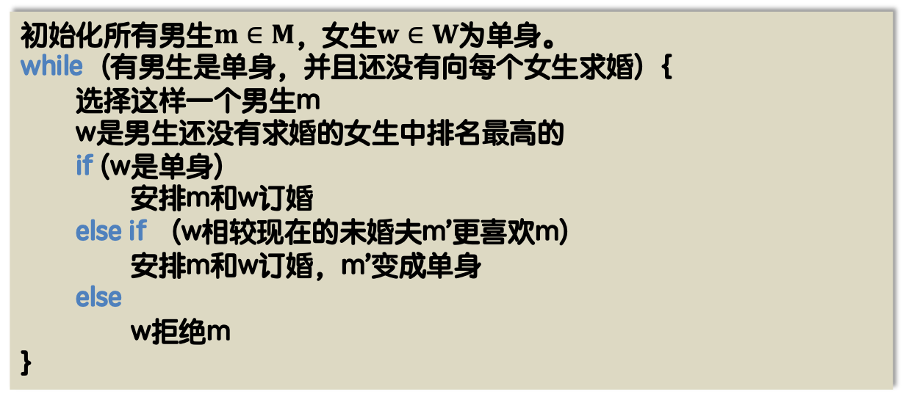
Gale-Shapley算法
Q2：如果存在，能否高效地找到一个稳定匹配？
求婚-拒绝算法（Gale-Shapley，1962）
初始化所有男生$m∈M$，女生$w∈W$为单身。
while（有男生是单身，并且还没有向每个女生求婚）{
选择这样一个男生m
w是男生还没有求婚的女生中排名最高的
if (w是单身）
安排m和w订婚
else if （w相较现在的未婚夫m’更喜欢m）
安排m和w订婚，m’变成单身
else
w拒绝m
}
Q3：G-S算法能否得到一个匹配，这个匹配是完美匹配吗？是稳定匹配吗？

Slide 22
G-S算法的分析
Q2：如果存在，能否高效地找到一个稳定匹配？
S1: G-S算法能否终止？
S2: G-S算法能否得到一个完美匹配？
S3: G-S算法能否得到一个稳定匹配？
O1：男生是按照降序方式向女生求婚的。
O2：女生订婚后，不会变为单身，只会“迁移”，而且越迁移越高。
S1：算法在至多$n^{2}$次while迭代后就会终止。

Slide 23
G-S算法的分析
Q2：如果存在，能否高效地找到一个稳定匹配？
S1: G-S算法能否终止？
S2: G-S算法能否得到一个完美匹配？
S3: G-S算法能否得到一个稳定匹配？
O3：算法执行过程中，如果一个男生m是单身，一定存在一个他还没有求婚过的女生w。
Proof：假设此时m已经向所有n个女生求过婚，根据算法，女生一旦被求婚就会保持订婚状态，那么n个女生都处于订婚状态，也就是需要n个男生与之配对。然而，m没有订婚，也就是需要n+1个男生才能满足假设。存在矛盾。

Slide 24
G-S算法的分析
Q2：如果存在，能否高效地找到一个稳定匹配？
S1: G-S算法能否终止？
S2: G-S算法能否得到一个完美匹配？
S3: G-S算法能否得到一个稳定匹配？
O4：算法终止时返回的配对S是一个完美配对。
Proof：假设算法终止时有一个男生m是单身的。根据算法，m已经向所有n个女生求过婚了。然而根据O3，不可能存在这样一个向所有女生求过婚仍单身的男生。因此，算法终止时，所有n个男生都有配对。再根据O2，所有n个女生都有配对。因此，S是一个完美配对。

Slide 25
G-S算法的分析
Q2：如果存在，能否高效地找到一个稳定匹配？
S1: G-S算法能否终止？
S2: G-S算法能否得到一个完美匹配？
S3: G-S算法能否得到一个稳定匹配？
O5：S是一个稳定配对。
Proof：假设有一个不稳定的配对A-Z：他们相对于匹配S的结果，更喜欢彼此。

Slide 26
G-S算法的分析
Q2：如果存在，能否高效地找到一个稳定匹配？
O5：S是一个稳定配对。
Proof：假设有一个不稳定的配对A-Z：他们相对于匹配S的结果，更喜欢彼此。
Case 1: Z从未向A求过婚。
→Z相较A更喜欢他现在的对象。
Case 2：Z向A求过婚。
→A拒绝了Z（马上或者后来）。
→A更喜欢她现在的对象。
无论哪种情形，A-Z都是稳定的。
男生求婚顺序是递减的
S
Amy-Yancey
Bertha-Zeus
…
女生只会“迁移”

Slide 27
小结
稳定匹配问题：给定n个男生和n个女生，和他们的偏好，找到一个稳定匹配。
Gale-Shapley算法：对任意的问题实例，都能找到一个稳定匹配。
Q：如何高效地实现G-S算法？
Q：如果存在多个稳定匹配，G-S算法找到的是哪一个？

Slide 28
高效实现
时间效率：G-S算法需要执行$O\left(n^{2}\right)$的时间。
基本状态：选用合适的数据结构来存储算法涉及的数据。
维护一个单身男生的列表，e.g., 队列。
维护两个数组wife[m]和husband[w]。
如果没有配对，元素记为0；
如果m和w匹配，记wife[m]=w, husband[w]=m。
男生求婚
每个男生维护一个女生偏好列表，这个列表是降序的；
使用一个数组count[m]记录男生求婚的次数。

Slide 29
高效实现
女生拒绝/接受
每个女生维护一个偏好列表，这个列表是逆序的
这么做的目的是经过O(n)的预处理后，每次查询都是常熟时间
Amy | 1st | 2nd | 3rd | 4th | 5th | 6th | 7th | 8th
Pref | 8 | 3 | 7 | 1 | 4 | 5 | 6 | 2
for i = 1 to n
inverse[pref[i]] = i
Amy相较3更喜欢6，因为inverse[3]<inverse[6]
Amy | 1 | 2 | 3 | 4 | 5 | 6 | 7 | 8
Pref | 4th | 8th | 2nd | 5th | 6th | 7th | 3rd | 1st

Slide 30
关于解的讨论
Q：对一个问题实例，可能有多个稳定匹配，G-S算法每次执行返回的是同一个结果吗？如果是的话，是哪一个？
 | 1st | 2nd | 3rd
俊杰 | 黛玉 | 宝钗 | 晴雯
杰伦 | 宝钗 | 黛玉 | 晴雯
信哲 | 黛玉 | 宝钗 | 晴雯
 | 1st | 2nd | 3rd
黛玉 | 杰伦 | 俊杰 | 信哲
宝钗 | 俊杰 | 杰伦 | 信哲
晴雯 | 俊杰 | 杰伦 | 信哲
上述偏好情况下，有两个稳定匹配。
俊杰-黛玉，杰伦-宝钗，信哲-晴雯；
俊杰-宝钗，杰伦-黛玉，信哲-晴雯。

Slide 31
关于解的讨论
Q：对一个问题实例，可能有多个稳定匹配，G-S算法每次执行返回的是同一个结果吗？如果是的话，是哪一个？
定义：如果在任一一个稳定匹配中，男生m和女生w配对，就称男生m是女生w的有效对象
男生最优的指派：G-S算法的运行结果总是产生倾向于男生的指派，在这个匹配中，每个男生都能得到自己最好的有效对象，即最佳对象(m, best(m))
 | 1st | 2nd
m | w | w’
m’ | w’ | w
 | 1st | 2nd
w | m’ | m
w’ | m | m’
G-S算法产生的匹配S*：m-w, m’-w’
另一个稳定匹配：m-w’, m’-w
倾向于女生的指派

Slide 32
关于解的讨论
O6：G-S匹配S*是男生最优的匹配。
Proof：
假设G-S运行结果中有一个匹配S，在这个匹配中有些男生并没有和他的最佳对象配对。因为男生是按降序求婚的，说明他们被他们的最佳对象拒绝了。
设m是第一个这样的男生，w是第一个拒绝他的最佳对象（w=best(m)）。设此时w的配对是m’，那么对w来说，m’>m。
因为w是m的最佳对象，GS算法必然有另一个解S’ ，在S’中，w-m。同时，在S’中m’必然有一个有效对象w’，满足 (w, m), (w’, m’)。
在S中，m’和w配对时，没有被他的最佳对象拒绝。由于w’是m’的有效对象，对m’来说，必然满足w>w’
由此可知，对S’来说，(w, m’)是一个不稳定的匹配。这就与S’是一个稳定匹配矛盾。因此，S’不可能是GS的解。进而不存在这样一个解S ，其中有些男生没有和他的最佳对象配对。

Slide 33
关于解的讨论
Gale-Shapley算法：在O(n^2)时间内找到了一个稳定匹配，而且这个匹配结果总是男生优先的。
O7：GS找到的稳定匹配S*总是女生劣势的
Proof：
设S*中，m-w且m不是w的最差对象。
设有另一个GS的解S’，其中w和m’匹配，且对w来说，m>m’。
在S’中，设m和w’配对，因为S*是男生优势，即w是m的最佳对象，那么对m来说，w>w’
由此在S’中产生了一个不稳定匹配(m, w)。因此，S’不是稳定匹配，即不可能是GS的解。
总是男生优先，意味着G-S算法的运行结果是同一个
Gale-Shapley算法会导致这么一个“不公平”的现象：发起请求的一方得到最好的匹配，而拒接/接受的一方则得到最差的匹配。

Slide 34
应用：住院生匹配系统
美国国家住院生匹配系统：
自二战后启用。
每年3月，负责分配23000+住院生。
乡村医院困境
一些偏远的乡村医院总是没人填报志愿；
使用匹配算法总是不利于乡村医院；
使用G-S算法得到的稳定匹配结果总是一样的。
如何解决乡村医院困境？

Slide 35
1.2 算法

Slide 36
算法
计算（Computing)：数据结构+算法。
数据结构是计算的骨架，算法是计算的灵魂。
算法是求解特定问题的步骤的一种描述。
算法形式的归约：输入、输出，以及计算步骤。
程序是计算过程的载体
算法只是对问题求解方法的一种描述，不依赖于任何一种语言，既可以用自然语言、程序设计语言，也可以用流程图、框图等表示。为更清楚说明算法的本质，我们一般去除计算机语言的语法规则和细节，用“伪代码”来描述算法

Slide 37
算法
计算（Computing)：数据结构+算法。
数据结构是计算的骨架，算法是计算的灵魂。
算法是求解特定问题的步骤的一种描述。
程序是计算过程的载体
算法只是对问题求解方法的一种描述，不依赖于任何一种语言，既可以用自然语言、程序设计语言，也可以用流程图、框图等表示。为更清楚说明算法的本质，我们一般去除计算机语言的语法规则和细节，用“伪代码”来描述算法

Slide 38
算法问题归约
输入：明确规定了问题的合法输入；
输出：明确规定了对每个合法输入，相应的输出是什么；
确定性：每一个算法步骤有确定的含义，无歧义；
有穷性：问题总是能在执行若干次后结束，不可能永不停止；
可行性：算法在当前环境条件下可以通过有限次运算实现。

Slide 39
算法问题归约
判断下面的代码是否是算法
def exam1():
n = 2
while n % 2 == 0:
n += 2
print(n)
def exam2():
y = 0
x = 5 / y
print(x, y)
def exam3(x):
if (x <= 2):
print(x);
elif (x >= 2):
print(2);

Slide 40
算法设计原则
正确性：算法能够满足具体问题的需求，程序运行正常，无语法错误，能够达到预期的需求
易读性：算法简洁易懂，标识符合命名规则，间接易懂，注释恰当，方便自己和他人阅读
健壮性：算法对非法数据及操作有较好的反应和处理
高效性：算法运行效率高，即算法运行所消耗的时间短
低存储性：算法所需要的存储空间低

Slide 41
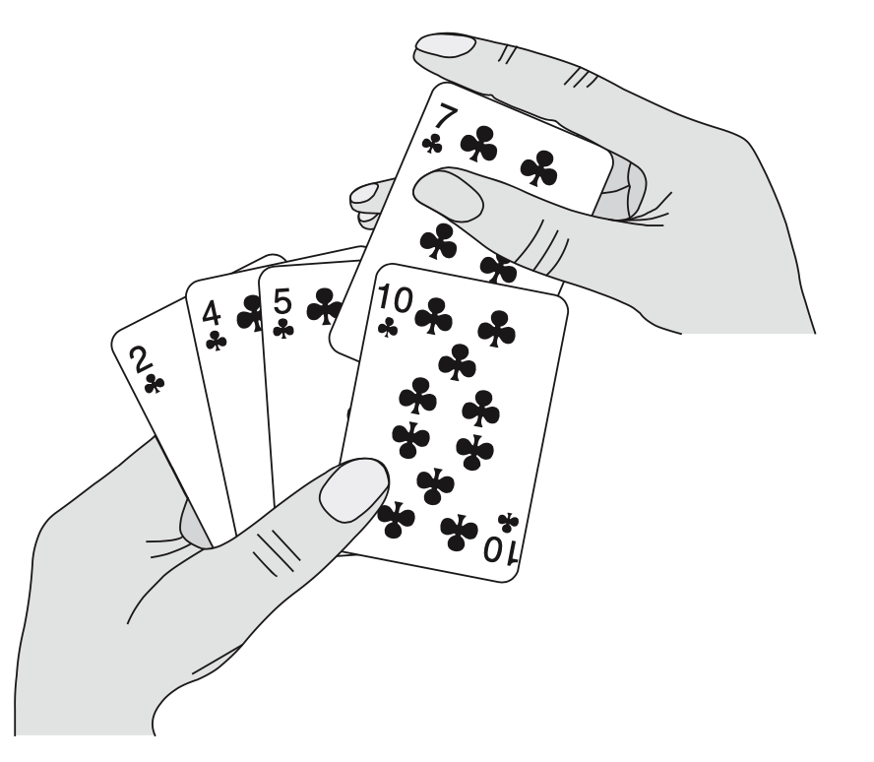
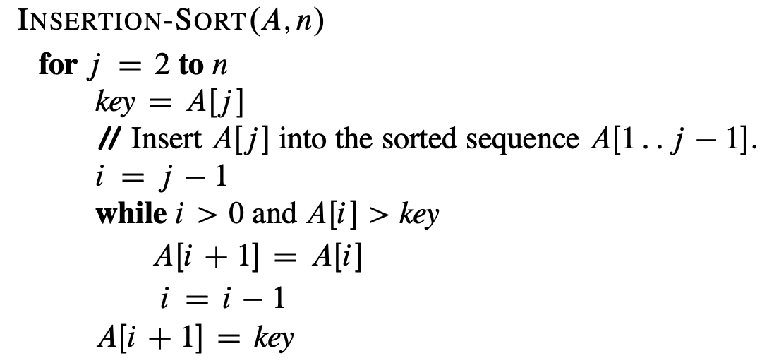
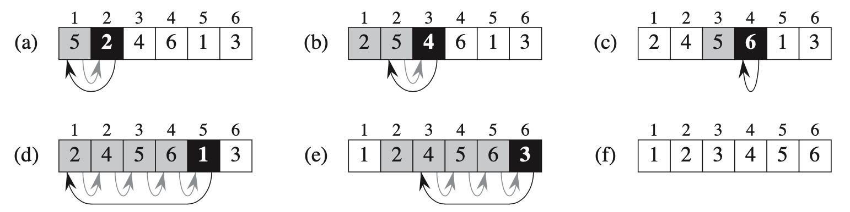
算法正确性
常用的证明算法正确性的方法是循环不变性。
循环不变性的本质是数学归纳法。

Slide 42
插入排序的正确性
Proof：对每一轮外层for循环（用𝑗来标识）来说，子数组𝐴[1..𝑗−1]都是排好序的

Slide 43
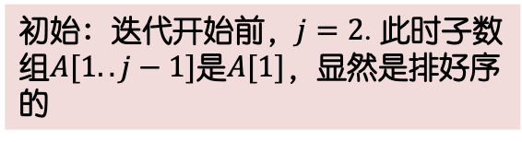
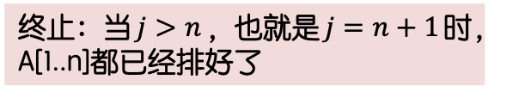
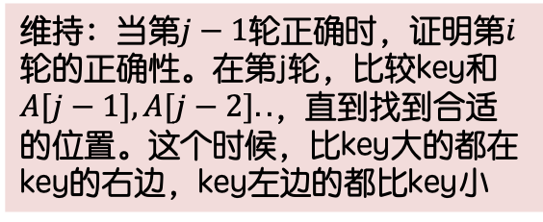
插入排序的正确性
循环不变性：
初始：循环迭代开始前是正确的（true）
维持：在下一轮循环迭代前，结果都是正确的
终止：循环能够正确终止
初始：迭代开始前，$j=2$. 此时子数组$A[1..j−1]$是$A[1]$，显然是排好序的
维持：当第$j−1$轮正确时，证明第$i$轮的正确性。在第j轮，比较key和$A[j−1],A[j−2]..$，直到找到合适的位置。这个时候，比key大的都在key的右边，key左边的都比key小
终止：当$j>n$，也就是$j=n+1$时，A[1..n]都已经排好了

Slide 44
小结
算法不是凭空造的，而是根据现实中某个问题抽象出来，用来解决一类问题的。算法的目的是高效地解决实际问题。
算法与数据结构
算法学习的思想：练习，练习，练习。
彩蝶为双翼，花香满人间
——古龙《楚留香新传》
初极狭，才通人。复行数十步，豁然开朗。
——陶渊明《桃花源记》

Slide 45

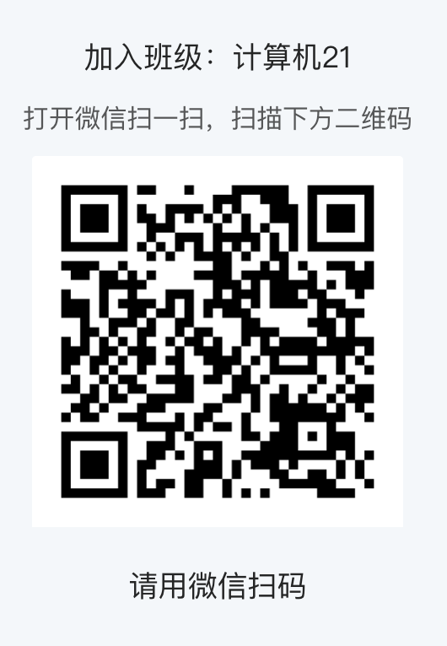
课程管理工具
飞书
清览

